Slide 1


Instructor Development Program
Ministrando Cursos RAID

Slide 2

VISÃO GERAL
Estrutura do curso RAID.
Flowcharts/Fluxogramas.
Programas de Instrutores.
Programas de Freediving.
Programas Técnicos.
Notes:
Mention SCHEDULING

Slide 3
Estrutura do Curso RAID
O fluxo do Curso é importante para o recrutamento de Clientes.
O fluxo do Curso é importante para a retenção de Alunos.
Sistema Linear ou Orientado por Menus?
A RAID usa o melhor dos dois.
Notes:
How important is course flow? Course flow either forces a diver through continuing education or not. Course flow also forces a con ed diver through certain levels or allows them to customize their experience.

Slide 4

Estrutura do Curso Linear
Open Water
Advanced
Rescue
Divemaster
Especialidades
Dive Pro

Slide 5
Estrutura do Curso Orientado por Menu
Especialidades
Especialidades
Open Water
Especialidades
Divemaster
Dive Pro
Advanced
Rescue

Slide 6
Estrutura do Curso RAID
O nível Básico especifica os limites de conhecimento e profundidade do programa.Os cursos de especialização abrangem áreas específicas de interesse, desde tubarões até naufrágios, e muitas das especialidades também podem ser concluídas por Freedivers.
OC BÁSICO
Drysuit Speciality
Shark Speciality
Wreck Speciality
FD BÁSIO
Photography/
Action Camera
Ecological Diver
Shark Specialty

Slide 7
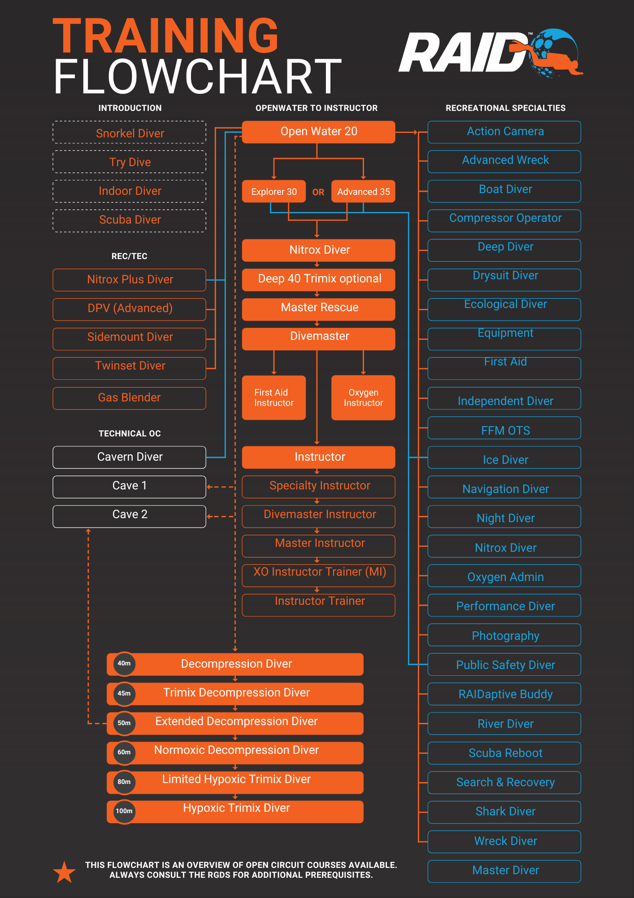
RAID Flow Chart
Níveis de Treinamento Básico.
Especialidades.
Técnico.
First Aid.
Oxygen Administration.
Notes:
Explain that it does not really matter what the gear configuration is as long as it meets standards
All training can be done on OC or CCR

Slide 8

Programas RAID
Como alguns programas básicos, Explorer 30, Advanced 35 se conectam com especialidades comuns?
Flutuabilidade, Navegação e Deep
Eletivos e Mergulhos Especiais
*Observação: Advanced 35 inclui um mergulho de Resgate
Dives | Flutuabilidade | Deep 1 | Deep 2 | Nav 2 | Nav 2 | Deep 3 | Deep 4 | Eletivo 1 | Eletivo 2
Explorer 30 | X | X |  | X |  |  |  | X | X
Advanced 35 | X | X | X | X |  |  |  | X | *
Deep Specialty |  | X | X |  |  | X | X
Nav. Specialty |  |  |  | X | X

Slide 9
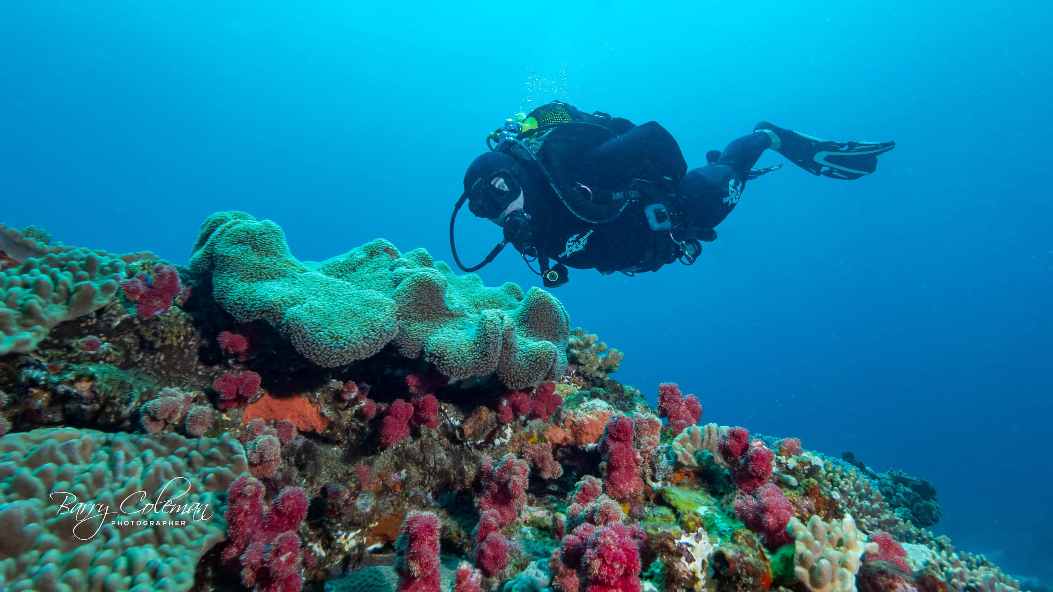
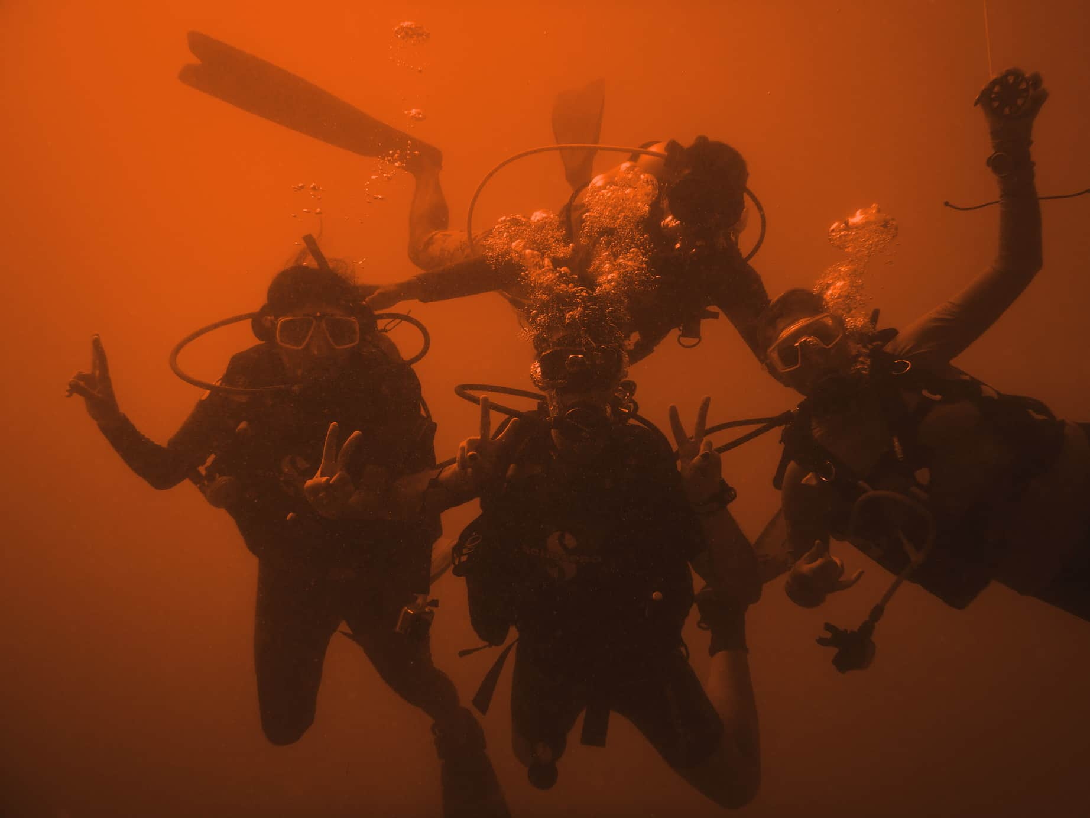
Programas de Instrutores
Programa de teoria do IDP
Desenvolvido para todas as disciplinas
Módulos específicos para IDP
Testes de Natação
Prático e Acadêmico
Águas Confinadas
Águas Abertas
Programas de Instrutores

Slide 10
Níveis de Mergulhador
Freediver
Advanced Freediver
Master Freediver
Especialidades
Programas Freediving RAID
Níveis de Instrutor
Freediver Instructor
Advanced Freediver Instructor
Master Freediver Instructor
Freediving Instructor Trainer
Notes:
World Series Freediving
Completely new freedive system

Slide 11
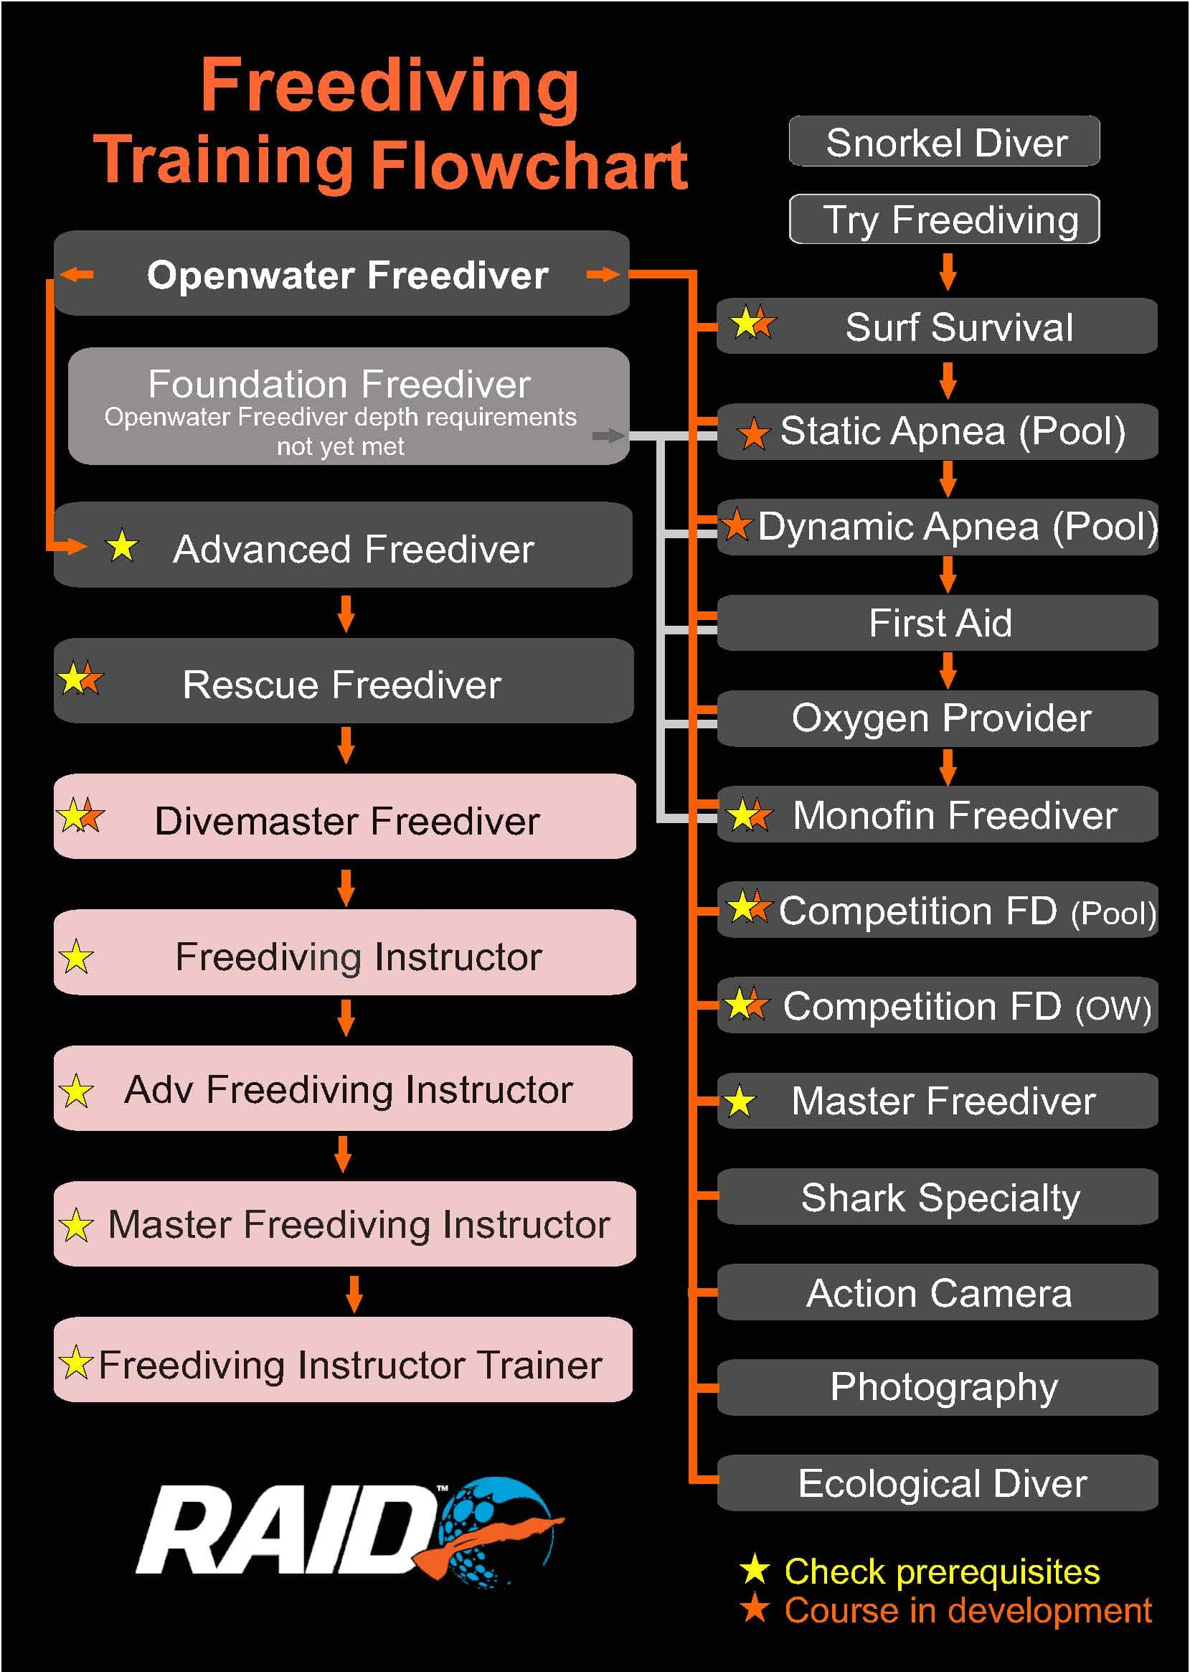
RAID Freediving Flow Chart
2024/2025
Este Flow Chart mostra como
o percurso do freediving será desenvolvido durante 2024/25.

Slide 12
OC Deco 40, 50, 60, 80/100.
Sport Rebreather Diver 30m (apenas CCR recreativo).
Programas Técnicos RAID
Rebreather Diver 40m (no Deco).
Rebreather Deco Diver 40m (Air Diluent).
Rebreather Limited Trimix 45m (Trimix Diluent).
Cave.
Wreck.
Sidemount.
Notes:
Brief overview of technical programs

Slide 13
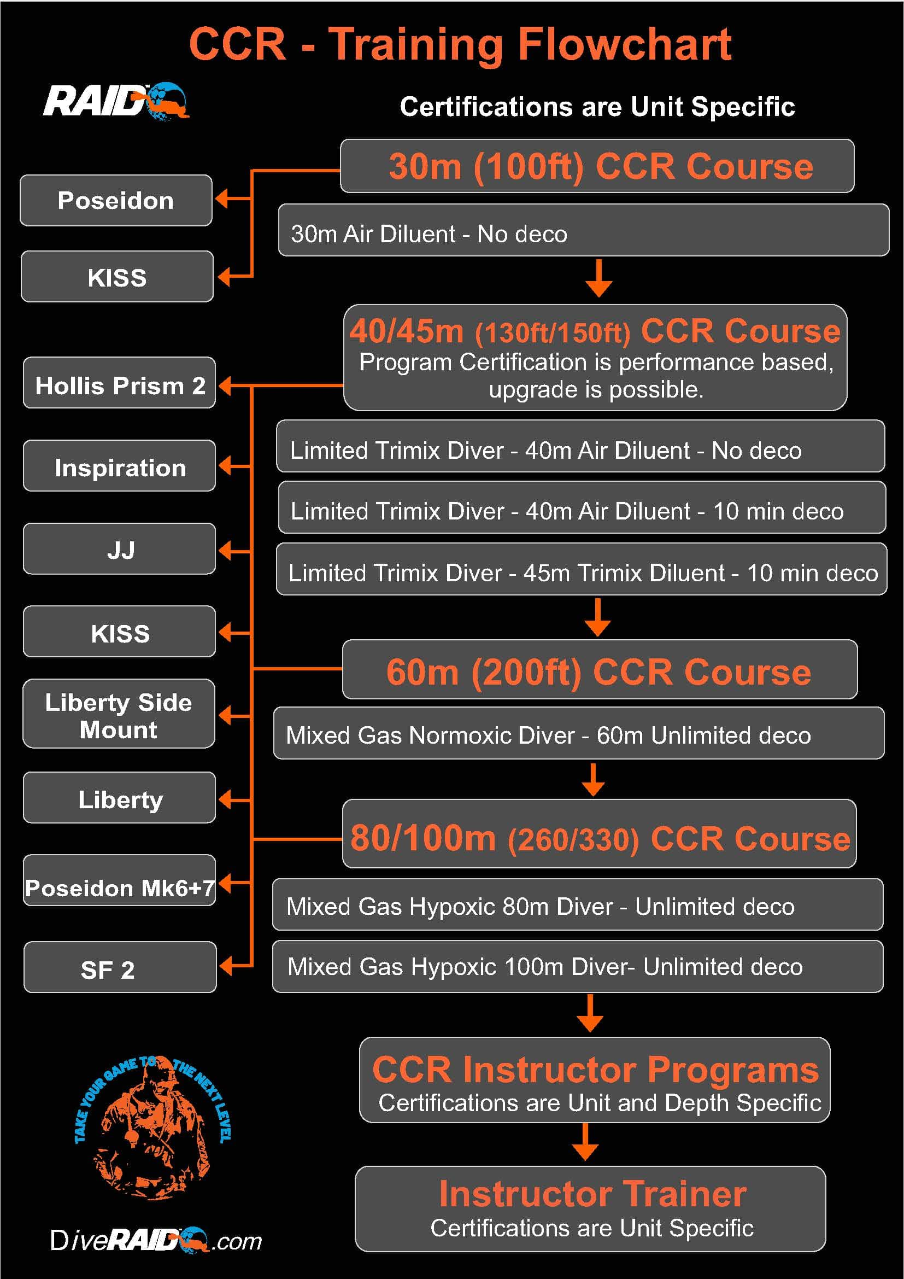
Flow Chart Técnico

Slide 14
O que é o Instructor Playbook?
Revise o Manual com seu Trainer.
Materiais de Suporte RAID
O Playbook é uma inovação da RAID:
Substitui os tradicionais Guias do Instrutor CW e OW em um manual compacto e simplificado.
Lista habilidades para Programas Básicos
(OW20, Explorer 30, Advanced 35, Master Rescue).
Dicas de Treinamento, Objetivos, Valores e Instruções.
Um manual de instruções completo.
Notes:
Have candidates open the Playbook and review the manual for thorough understanding.

Slide 15
RESUMINDO
Estrutura do curso RAID.
Flowcharts.
Programas de Instrutores.
Programas Freediving.
Programas Técnicos.

Slide 16


PERGUNTAS?

Slide 17


OBRIGADO

